Slide 2
En lo que lleva del 2020, ‘’Aquí Construimos País’’ ha beneficiado a más de 3.000 familias. Y claro, a simple oído, no logramos dimensionar la magnitud de esta cifra, pero cuando plasmamos y materializamos cada caso en una página de un libro, logramos batir récords mundiales, literalmente. k to add text

Slide 3
El libro más extenso del mundo, contiene 3.011 páginas, lo que significa que: si ponemos cada historia en una página de un libro, crearíamos la obra literaria más grande del mundo, batiendo así el primer Guinness Record de una cadena de almacenes en el país.

Slide 4
Grupo Éxito creará la primer obra literaria escrita a puño y letra por cada una de las personas beneficiadas del programa ‘’Aquí Construimos País’’. Le regalaremos una página de este libro para contar su historia. Será escrito desde las zonas más vulnerables del país, afectadas por la delincuencia, la desnutrición y la pobreza, creando un libro con un total de 3.012 páginas que nos pondrá en los focos de los medios, de las personas y sobretodo, en libro de los Guiness Records.

Slide 6
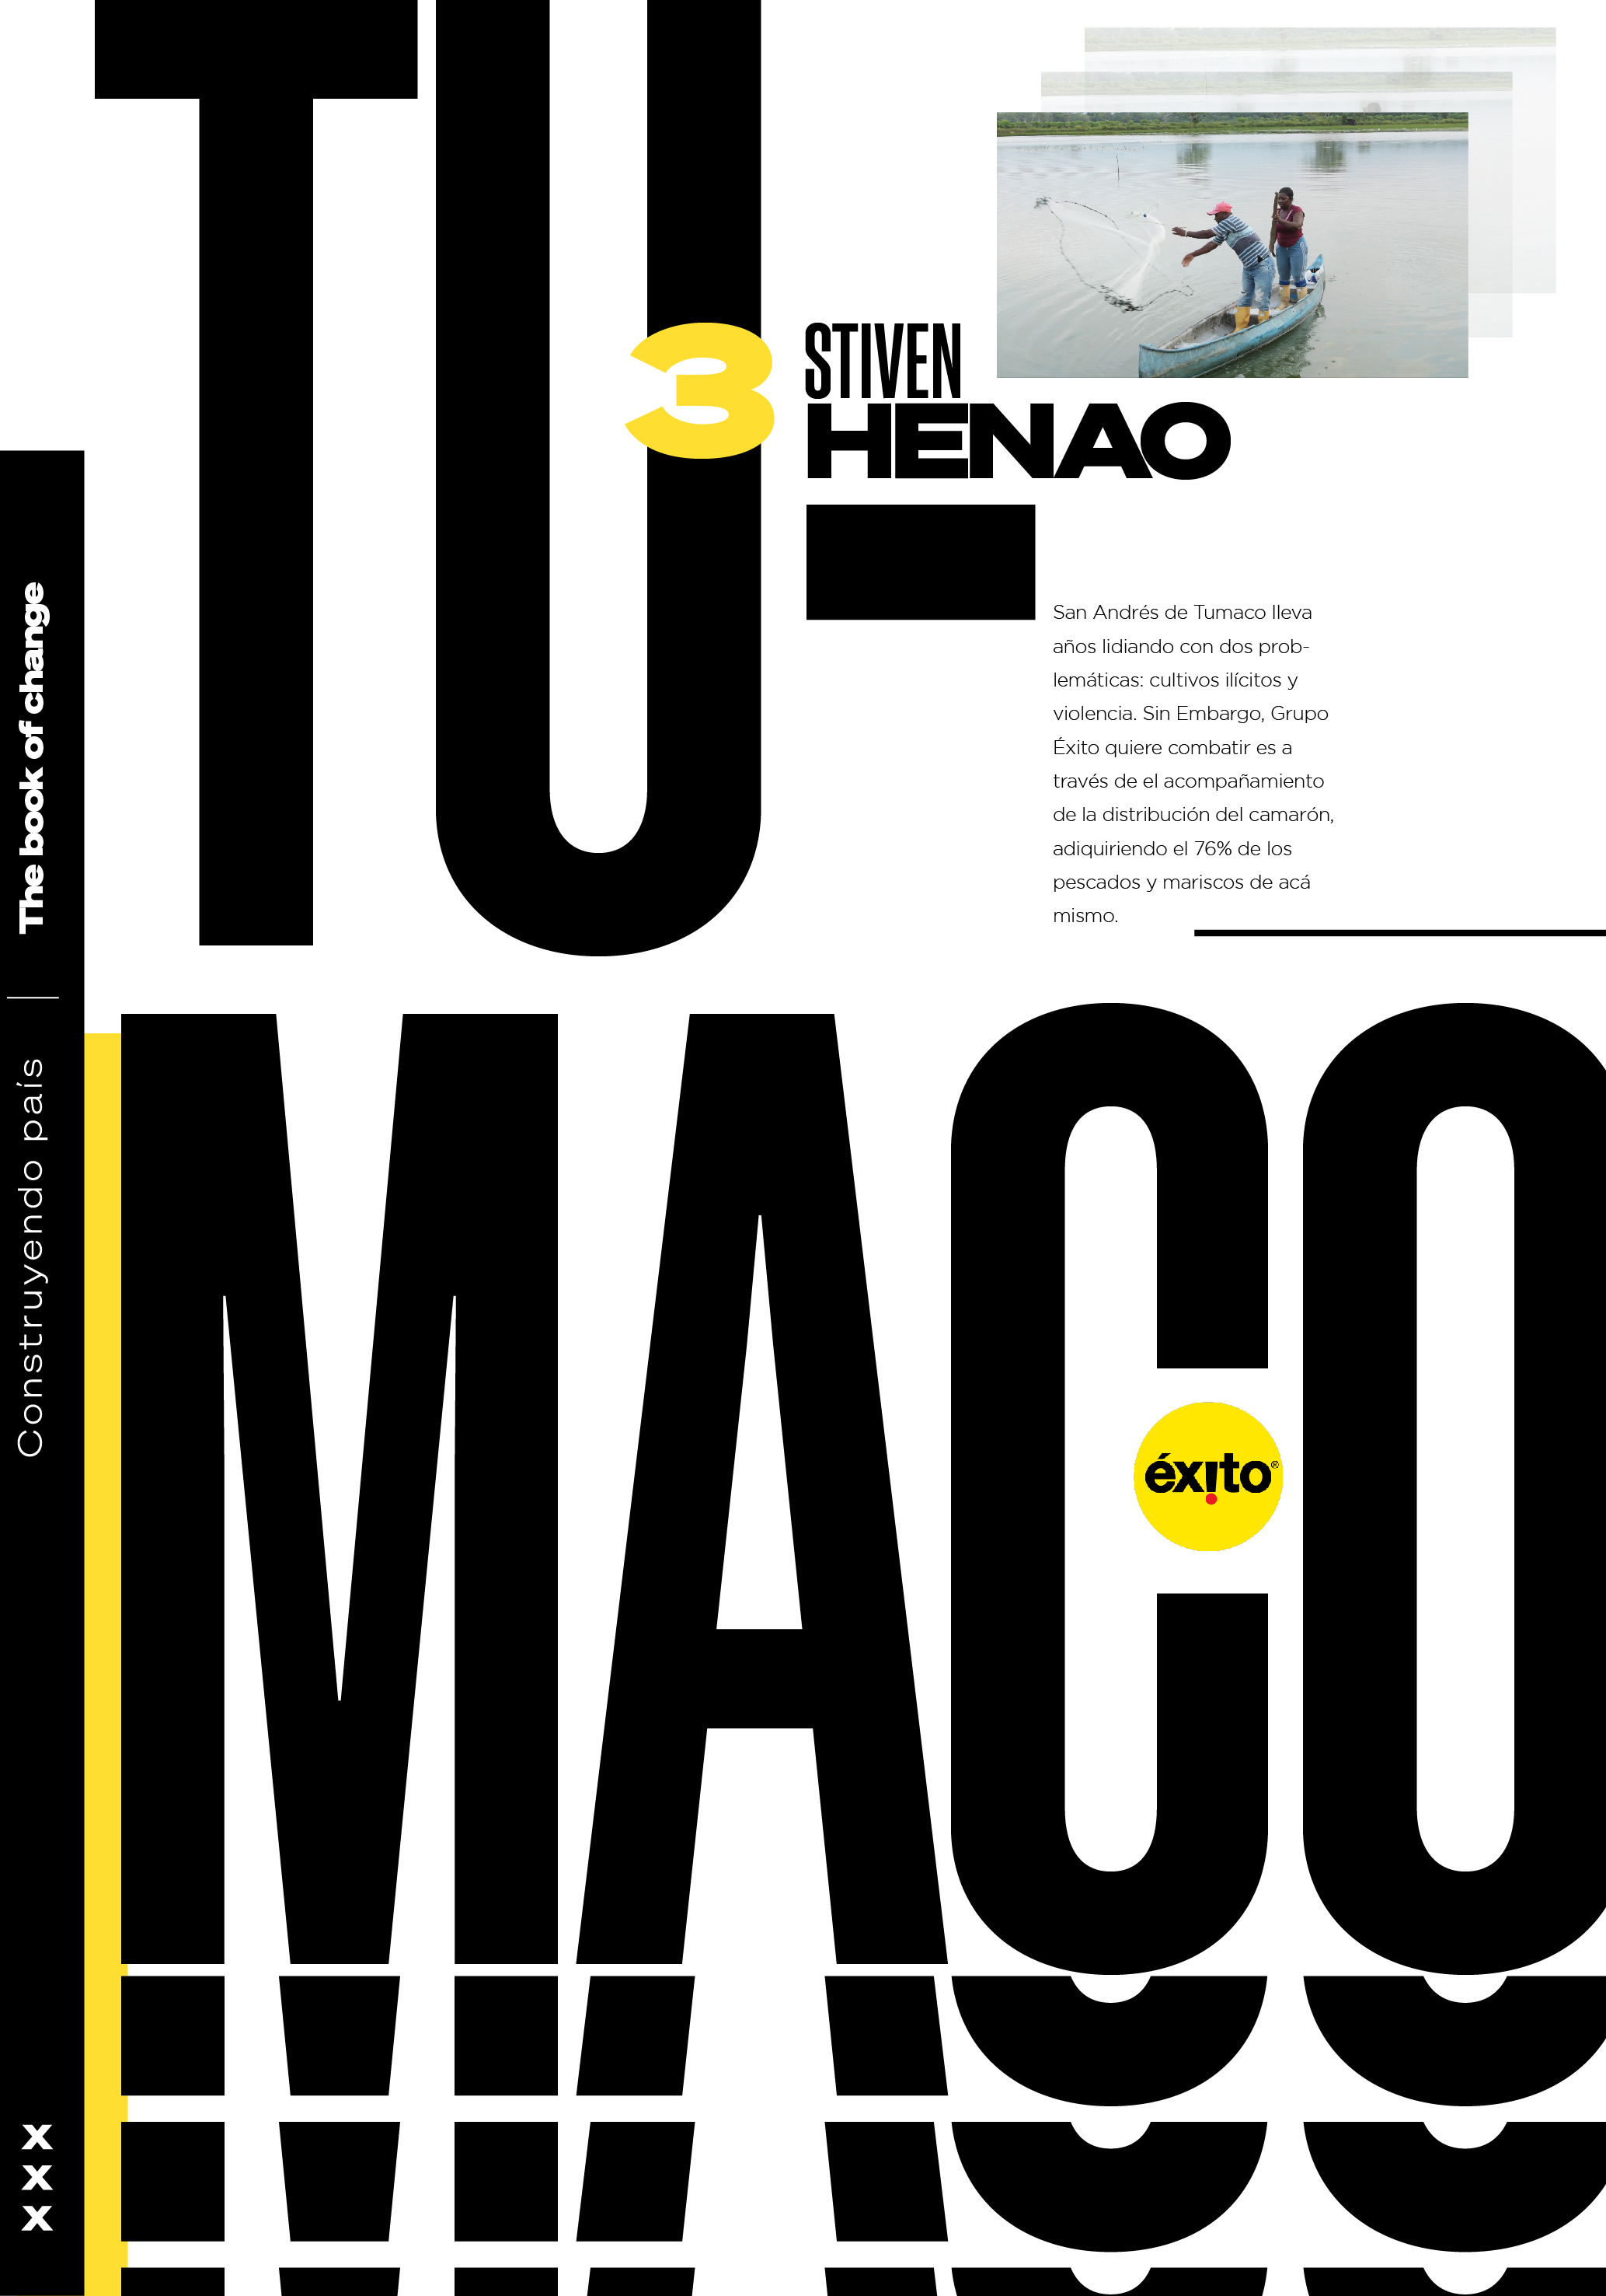

Slide 7
Lanzaremos este libro con la ayuda del Éxito y el World Record Guinness para masificar el mensaje y así lograr que el pueblo colombiano dimensione la magnitud de la obra que El Grupo Éxito y Aquí Construimos país realizan.

Slide 8
Las réplicas se agotaron en tan solo unas horas, hecho por el cual tuvimos que comenzar nuestras nuevas ediciones.
Logramos ser el primer retail en el país en romper un récord, llegando masivamente a los medios que esperábamos, pero mejor aún, logramos cosechar en el pensamiento de cada colombiano, todas y cada una de las buenas acciones que logramos como Grupo Éxito día a día.

Slide 9
Producción de libros: 5000 usd. Pauta en el tiempo: 1000 usd Stand Filbo: 3000 USD Transportes Colombia: 3.000 usd
Derechos Guinnes Record: 7000 usd

